Slide 1


Slide 2

16 说 勤 奋
民族小学四年级 梅 娟

Slide 3

通往理想境界 的桥梁是什么？是勤奋。
只有一生勤奋，才能有所作为，才能对人民、对社会作出应有的贡献。

Slide 4

古今中外，每一个成功者手中的鲜花，都是他们用汗水和心血浇灌出来的。

Slide 5
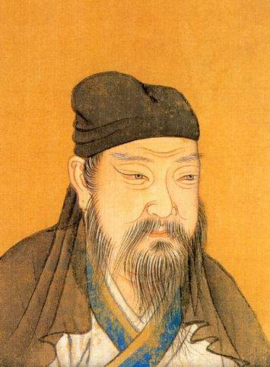
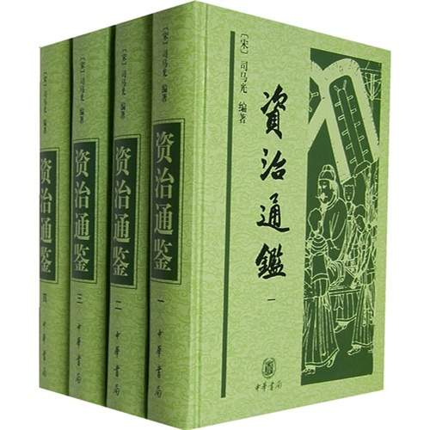
他用了19年时间，终于编写了著名的史学巨著《资治通鉴》。

Slide 6
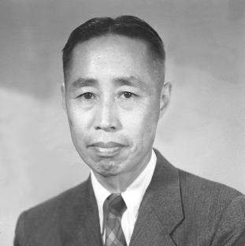
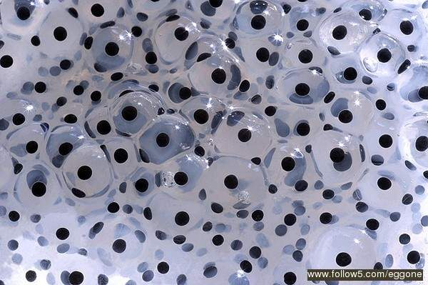
远渡重洋，完成了高难度的青蛙卵剥离手术，在欧洲生物学界产生了很大的影响。

Slide 7

小时候，每当老师讲完课，哥哥、弟弟读了一会儿书就去玩了，他却躲在屋里一遍又一遍地高声朗读，一直读到滚瓜烂熟为止。
长大以后，他更加勤奋。为了抓紧时间 ，他用圆木做了个枕头，睡觉时只要稍微一动，枕头就会滚开，
他醒来后便继续读书
写作。他管这种枕头
叫“警枕”。

Slide 8

每天天刚亮，他就在校园里读书。晚上睡觉前，他总是习惯地回顾一下当天的学习内容。

Slide 9
小时候，每当老师讲完课，哥哥、弟弟读了一会儿书就去玩了，他却躲在屋里一遍又一遍地高声朗读，一直读到滚瓜烂熟为止。
长大以后，他更加勤奋。为了抓紧时间 ，他用圆木做了个枕头，睡觉时只要稍微一动，枕头就会滚开，
他醒来后便继续读书
写作。他管这种枕头
叫“警枕”。

Slide 10

同学们一定还记得那个砸缸救人的司马光吧，他是北宋著名的史学家。
我国著名的生物学家童第周，到17岁才进中学。第一学期末,他的学习成绩很差,但他毫不气馁,急起直追。

Slide 11
天才就是99％的汗水加1％的灵感。
——发明家爱迪生
勤能补拙是良训，一分辛苦一分才。
——数学家华罗庚

Slide 12

不论你有多么聪明，也不论你基础有多差，只要勤奋，都能获得成功。
——暂时还不是“家”的梅老师

Slide 13

请你在课后读读有关勤奋的故事，搜集有关勤奋的名人名言。

Slide 14
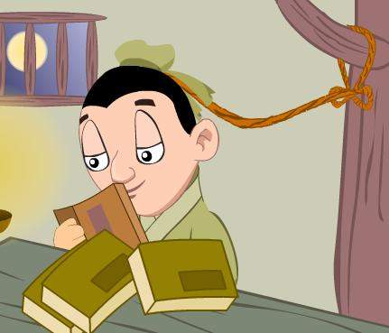
谢谢大家

